Slide 1
決定木分析
AI勉強会 第3回
2020/07/21（火） 20:00～
鬼頭 正樹
Notes:
原理
入力データ
出力結果
注意事項
他の手法とのどのような関係があるのかなど
その他別途検討

Slide 2
アジェンダ
決定木とは？
モデル構築
特徴
留意事項
参考資料・WEBサイト

Slide 3
決定木とは？
木構造を用いて分類や回帰を行うモデルです
優良
非優良
非優良
6日
8日
10日
非優良
優良
非優良
9日
2日
8日
非優良
優良
非優良
5日
4日
9日
非優良
優良
8.8日
4.25日
非優良
優良
非優良
10日
9日
8日
6日
4日
2日
非優良
優良
優良
非優良
非優良
非優良
9日
8日
5日
分類木
回帰木
分類木と回帰木概要
決定木 | 目的変数 | 予測値 | 例
分類木 | カテゴリ | リーフノード最頻値 | 優良・非優良を分類
回帰木 | 数値 | リーフノード平均値 | 退院日を予測
引用 NTTデータ数理 データサイエンス講座 予測のための非線形モデル

Slide 4




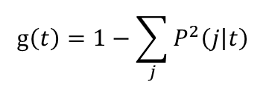


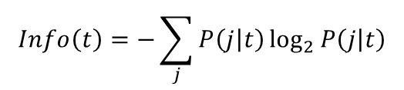

決定木とは？ アルゴリズム
様々なアルゴリズムがあります
アルゴリズム | CART （Classification And Regression Tree） | CHAID (Chi-squared Automatic Interaction Detection) | C5.0
分岐 | 2分岐 | 多分岐 | 多分岐
目的変数 | 質的・量的変数 | 質的・量的変数 | 質的変数
説明変数 | 質的・量的変数 | 質的変数 ※量的変数は カテゴリ化して利用 | 質的・量的変数
分岐 の 指標 | Gini係数 | カイ2乗統計量 | エントロピー（平均情報量）
$$g\left(t\right)=1−\sum_{j}{P^{2}\left(j | t\right)}$$
$$χ^{2}=\sum_{j}{\sum_{i}{\frac{{\left(n_{ij}−m_{ij}\right)}^{2}}{m_{ij}}}}$$
$$Info\left(t\right)=−\sum_{j}{P\left(j | t\right)\log_{2}{P\left(j | t\right)}}$$
$P\left(j | t\right)$: ノード$t$内のクラス$j$の割合
$n_{ij}$:観測度数, $m_{ij}$：期待度数
$P\left(j | t\right)$: ノード$t$内のクラス$j$の割合
引用 http://www.analyticsdlab.co.jp/column/decisiontree.html
Notes:
C&R Tree モデルは、欠損データや大量のフィールドなどの問題が存在する場合に非常に強力
https://www.ibm.com/support/knowledgecenter/ja/SS3RA7_18.2.1/modeler_mainhelp_client_ddita/clementine/cartnode_general.html
CHAID
https://www.ibm.com/support/knowledgecenter/ja/SS3RA7_18.2.1/modeler_mainhelp_client_ddita/clementine/chaidnode_general.html
C5.0 C5.0 モデルは、欠損データや大量の入力フィールドがあるような状況で役立ちます
https://www.ibm.com/support/knowledgecenter/ja/SS3RA7_18.2.1/modeler_mainhelp_client_ddita/clementine/c50node_general.html

Slide 5
決定木とは？ 構築方法概要
学習データに対して根から再帰的に分岐条件を定義し、葉に達するまでその１つ１つの条件に沿って学習データを分類
構築手順
１）学習データ全体をルートノードに含める
２）ルートノードで最適な分岐条件を探索し、ルートノードに含まれるデータをその条件に従って節点ノードに振り分ける
３）分岐した子ノードで再帰的に同様の分岐（分岐条件の探索、データ分割）を繰り返し、分岐停止条件に達したら、分岐を停止する
分岐停止条件
決定木における分岐プロセスは過学習を防ぐために下記の場合に分岐を終了する。
・節点ノードに含まれるデータ数がある閾値以下
・節点ノードに含まれる不純度がある閾値以下
・節点ノードからルートノードまでの木の高さがある閾値に達した場合
次ページ以降でアルゴリズム毎に分岐条件の探索について実際に計算します。
引用 NTTデータ数理 データサイエンス講座 予測のための非線形モデル

Slide 6
モデル構築
SPSSのサンプルデータを用いて、2464件のデータを8:2に分割し、モデルを構築します。
銀行は、ローンを返済したか (信用格付け = 良い) 返済していないか (信用格付け = 悪い) ということを含めて、銀行から融資を受けている顧客に関する
履歴情報 のデータベースを管理します。この既存データを使用して、銀行は今後の融資申請者が債務不履行となる可能性がどれほど高いかを予測できる
モデルを構築します。
フィールド名 | 区分 | 説明
Credit_rating | 目的変数 | 信用格付け 0：悪い，1：良い，9：欠損値
Age | 説明変数 | 年齢
Income | 〃 | 収入レベル 1：低，2：中，3：高
Credit_cards | 〃 | 所有するクレジットカード数 1：5枚未満，2：5枚以上
Education | 〃 | 学歴 1：高校，2：大学
Car_loans | 〃 | 利用中のカーローン数 1：1件以下，2:2件以上
引用 https://www.ibm.com/support/knowledgecenter/ja/SS3RA7_18.2.1/modeler_tutorial_ddita/clementine/example_newsservice_modelintro.html

Slide 7
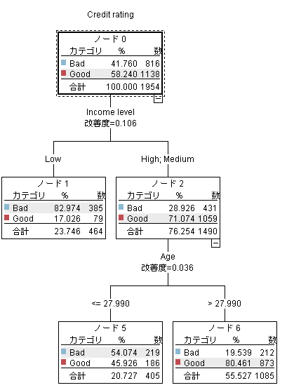



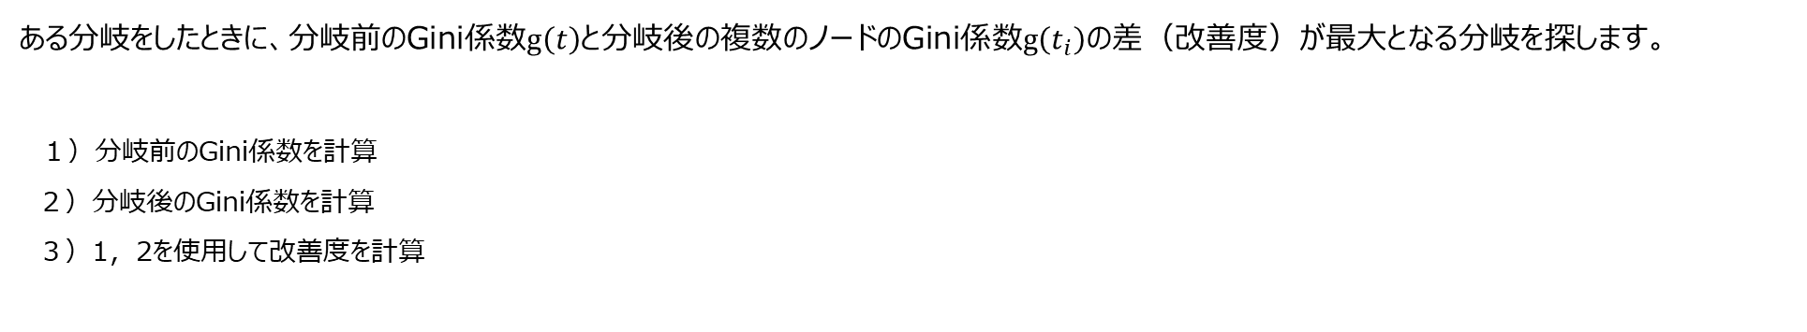
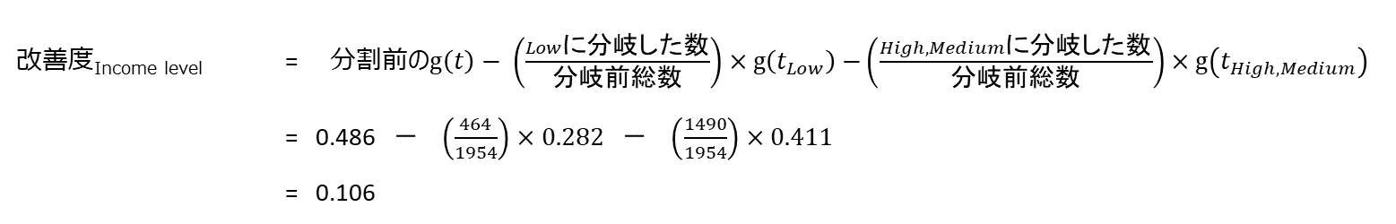

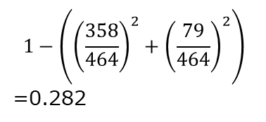

モデル構築 CART
ある分岐をしたときに、分岐前のGini係数$g\left(t\right)$と分岐後の複数のノードのGini係数$g\left(t_{i}\right)$の差（改善度）が最大となる分岐を探します。
１）分岐前のGini係数を計算
２）分岐後のGini係数を計算
３）1，2を使用して改善度を計算
分岐前のGini係数$g\left(t\right)$
$$1−\left({\left(\frac{816}{1954}\right)}^{2}+{\left(\frac{1138}{1954}\right)}^{2}\right)$$
=0.486
分岐後のGini係数$g\left(t_{Low}\right)$
分岐後のGini係数$g\left(t_{High,Medium}\right)$
$$1−\left({\left(\frac{358}{464}\right)}^{2}+{\left(\frac{79}{464}\right)}^{2}\right)$$
=0.282
$$1−\left({\left(\frac{431}{1490}\right)}^{2}+{\left(\frac{1059}{1490}\right)}^{2}\right)$$
=0.411
図 作成されたツリー
改善度_{Income level} = 分割前の$g\left(t\right)− \left(\frac{Lowに分岐した数}{分岐前総数}\right)×g\left(t_{Low}\right)$ $−\left(\frac{High,Mediumに分岐した数}{分岐前総数}\right)×g\left(t_{High,Medium}\right)$
= 0.486 － $\left(\frac{464}{1954}\right)×0.282$ － $\left(\frac{1490}{1954}\right)×0.411$
= 0.106
参考HP 5分でわかるジニ係数 https://vicryptopix.com/gini/

Slide 8


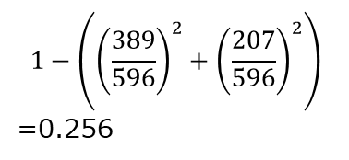

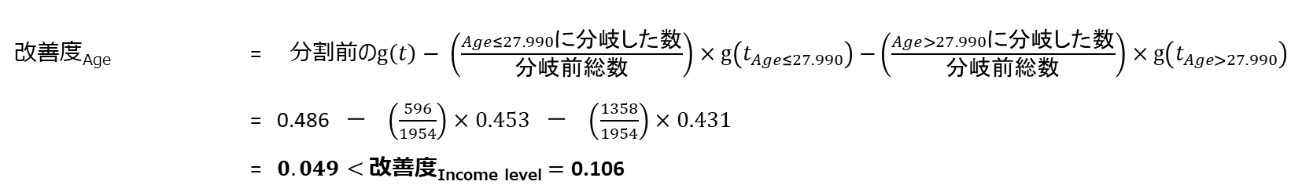
モデル構築 CART
第二階層の分岐が最初の分岐と仮定して計算します。改善度が『 Income level 』の方が高いことを確認できました。
１）分岐前のGini係数を計算
２）分岐後のGini係数を計算
３）1，2を使用して改善度を計算
分岐前のGini係数$g\left(t\right)$
$$1−\left({\left(\frac{816}{1954}\right)}^{2}+{\left(\frac{1138}{1954}\right)}^{2}\right)$$
=0.486
分岐後のGini係数$g\left(t_{Age≤27.990}\right)$
分岐後のGini係数$g\left(t_{Age>27.990}\right)$
$$1−\left({\left(\frac{389}{596}\right)}^{2}+{\left(\frac{207}{596}\right)}^{2}\right)$$
=0.256
Bad | 389
Good | 207
合計 | 596
Bad | 427
Good | 931
合計 | 1,358
$$1−\left({\left(\frac{427}{1358}\right)}^{2}+{\left(\frac{931}{1358}\right)}^{2}\right)$$
=0.416
図 第二階層の分岐を最初の分岐として
改善度_{Age} = 分割前の$g\left(t\right)− \left(\frac{Age≤27.990に分岐した数}{分岐前総数}\right)×g\left(t_{Age≤27.990}\right)$ $−\left(\frac{Age>27.990に分岐した数}{分岐前総数}\right)×g\left(t_{Age>27.990}\right)$
= 0.486 － $\left(\frac{596}{1954}\right)×0.453$ － $\left(\frac{1358}{1954}\right)×0.431$
= $0.049<$改善度_{Income level} $=\text{0.106}$

Slide 9
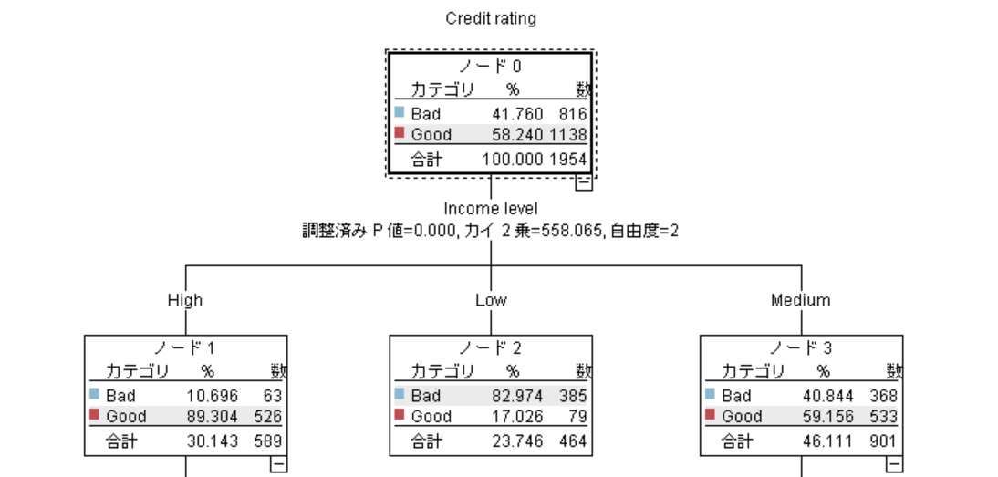



モデル構築 CHAID
説明変数において、有意確率が最も低く、かつ設定した有意水準よりも低い説明変数を最適な分岐変数として選択します。
１）クロス集計表を作成
２）期待度数を計算
３）カイ二乗値を算出
４）カイ二乗分布表と自由度から有意確率を算出（Excelを使用）
$p_{Income level}=6.573e^{−122}$
実測値 | High | Low | Medium | 合計
Bad | 63 | 385 | 368 | 816
Good | 526 | 79 | 533 | 1,138
合計 | 589 | 464 | 901 | 1,954
期待値 | High | Low | Medium | 合計
Bad | 245.969 | 193.769 | 376.262 | 816
Good | 343.031 | 270.231 | 524.738 | 1,138
合計 | 589 | 464 | 901 | 1,954
$$\frac{589∗816}{1954}=245.969$$
カイ2乗値 | High | Low | Medium | 合計
Bad | 136.105 | 188.727 | 0.181 | 325.014
Good | 97.594 | 135.326 | 0.130 | 233.051
合計 | 233.700 | 324.054 | 0.312 | 558.065
$$\frac{{\left(63−245.969\right)}^{2}}{245.969}=136.105$$
図 作成されたツリー
Notes:
カイ2乗統計値を分布表に照らし合わせながら、「差異があれば分岐、無ければ分岐しない」というステップを自動的に繰り返す

Slide 10
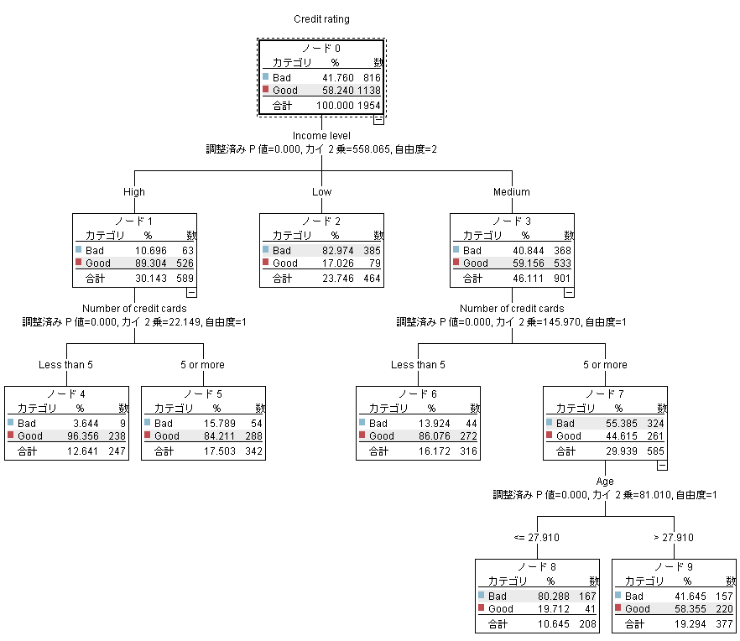

モデル構築 CHAID
第二階層の分岐が最初の分岐と仮定して計算します。有意確率が『 Income level 』の方が低いことを確認できました。
１）クロス集計表を作成
２）期待度数を計算
３）カイ二乗値を算出
４）カイ二乗分布表と自由度から有意確率を算出（Excelを使用）
$p_{Number of credit cards}=3.444e^{−70} >p_{Income level}$ $=6.573e^{−122}$
実測値 | Less than 5 | 5 or more | 合計
bad | 84 | 732 | 816
Good | 550 | 588 | 1138
合計 | 634 | 1320 | 1954
期待値 | Less than 5 | 5 or more | 合計
bad | 264.762 | 551.238 | 816
good | 369.238 | 768.762 | 1138
合計 | 634 | 1320 | 1954
図 第二階層の分岐を最初の分岐として
カイ2乗値 | Less than 5 | 5 or more | 合計
bad | 123.412 | 59.275 | 182.687
good | 88.492 | 42.503 | 130.995
合計 | 211.904 | 101.778 | 313.682

Slide 11
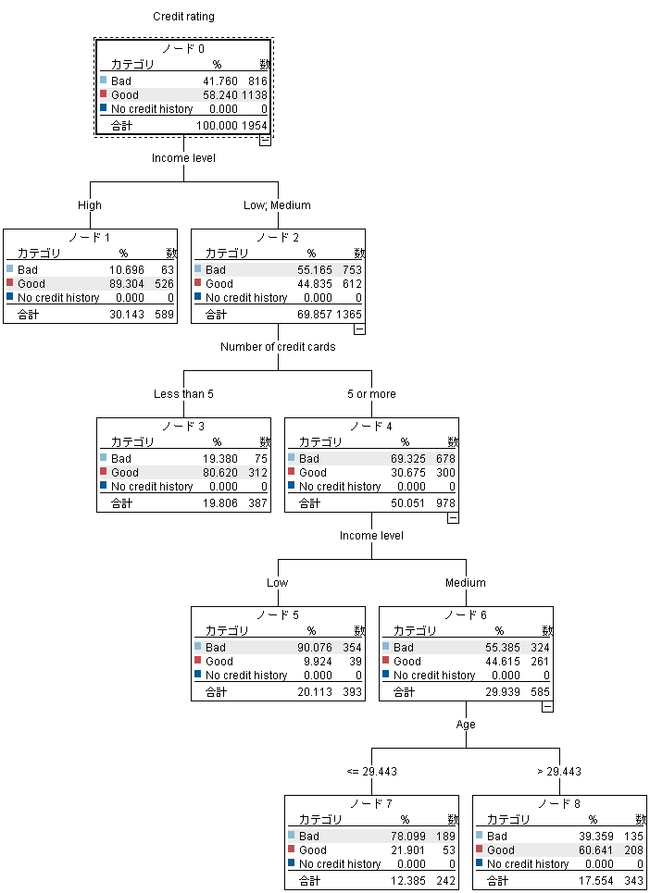


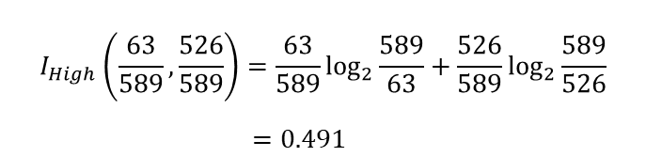
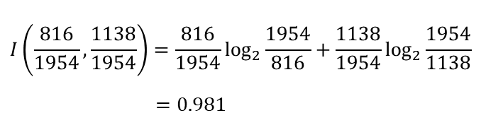
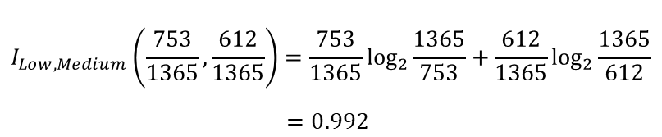

モデル構築 C5.0
親ノードのエントロピー（データがまとまっているか）と分岐後の子ノードの合計エントロピーの差（ゲイン,識別力）を基準化したゲイン比が
最大となる説明変数を分岐の変数として選択します。
１）親ノードのエントロピーを計算
２）子ノードのデータ数比、エントロピーを計算
３）識別力を計算
識別力_{Income level} =親ノードエントロピー ー (データ数比_{High}× $I_{High}$ ＋データ数比_{Low,Medium}× $I_{Low,Medium}$)
$=0.981−\left(0.301×0.491+0.697×0.992\right)=0.141$
$$I\left(\frac{816}{1954},\frac{1138}{1954}\right)=\frac{816}{1954}\log_{2}{\frac{1954}{816}}+\frac{1138}{1954}\log_{2}{\frac{1954}{1138}}$$
$=0.981$
$$I_{High}\left(\frac{63}{589},\frac{526}{589}\right)=\frac{63}{589}\log_{2}{\frac{589}{63}}+\frac{526}{589}\log_{2}{\frac{589}{526}}$$
$=0.491$
データ数比
$$\frac{816}{1954}=0.301$$
データ数比
$$\frac{1365}{1954}=0.697$$
$$I_{Low,Medium}\left(\frac{753}{1365},\frac{612}{1365}\right)=\frac{753}{1365}\log_{2}{\frac{1365}{753}}+\frac{612}{1365}\log_{2}{\frac{1365}{612}}$$
$=0.992$
図 作成されたツリー
引用 静岡理工科大学情報学部 https://www.sist.ac.jp/~kanakubo/research/reasoning_kr/decision_tree.html
Notes:
対数の底は2で無くてもよいが、分類するクラス数と一致させるとIが最大で1となるので計算しやすい。
乱雑な部屋やボサボサの髪型は、エントロピーが高い

Slide 12
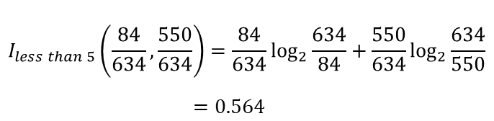



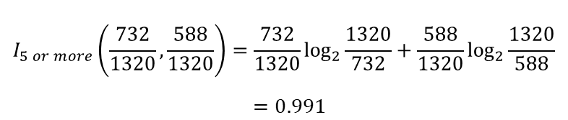
モデル構築 C5.0
第二階層の分岐が最初の分岐と仮定して計算します。識別力が『 Income level 』の方が高いことを確認できました。
１）親ノードのエントロピーを計算
２）子ノードのデータ数比、エントロピーを計算
３）識別力を計算
識別力_{Income level} =親ノードエントロピー ー (データ数比_{less than 5}× $I_{less than 5}$ ＋データ数比_{5 or more}×$I_{5 or more}$)
$=0.981−\left(0.324×0.564+0.675×0.991\right)=0.129<0.141=$識別力_{Income level}
$$I\left(\frac{816}{1954},\frac{1138}{1954}\right)=\frac{816}{1954}\log_{2}{\frac{1954}{816}}+\frac{1138}{1954}\log_{2}{\frac{1954}{1138}}$$
$=0.981$
$$I_{less than 5}\left(\frac{84}{634},\frac{550}{634}\right)=\frac{84}{634}\log_{2}{\frac{634}{84}}+\frac{550}{634}\log_{2}{\frac{634}{550}}$$
$=0.564$
データ数比
$$\frac{634}{1954}=0.324$$
データ数比
$$\frac{1320}{1954}=0.675$$
$$I_{5 or more}\left(\frac{732}{1320},\frac{588}{1320}\right)=\frac{732}{1320}\log_{2}{\frac{1320}{732}}+\frac{588}{1320}\log_{2}{\frac{1320}{588}}$$
$=0.991$
図 第二階層の分岐を最初の分岐として

Slide 13
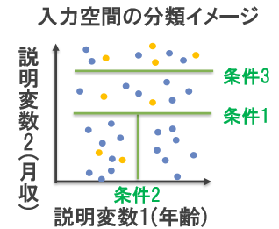
特徴
主な特徴
・入力区間を矩形領域に区分
・数値の値の大きさに依存せず、値の大きさの順序のみに依存
メリット
・木構造で『 if then 』ルールで解釈できるため、目的変数に対して、どの説明変数がどのような条件で効くのか、視覚的に判断しやすい
・（矩形で表現できる範囲で）非線形なモデルを表現可能
・数値変数の正規化が不要
・説明変数がカテゴリの場合の親和性が高い（ダミー変数化が不要）
デメリット
・パラメータ（分岐数、ツリーの高さ）の決め方が難しく、過学習が起こりやすい
・空間を矩形に分割するため、変数間で相関が大きいときには分割がうまくいかない
→可読性は高いが精度面の限界あり
→複数の決定木を用いてアンサンブル学習するアルゴリズムが発展
引用 NTTデータ数理 データサイエンス講座 予測のための非線形モデル

Slide 14
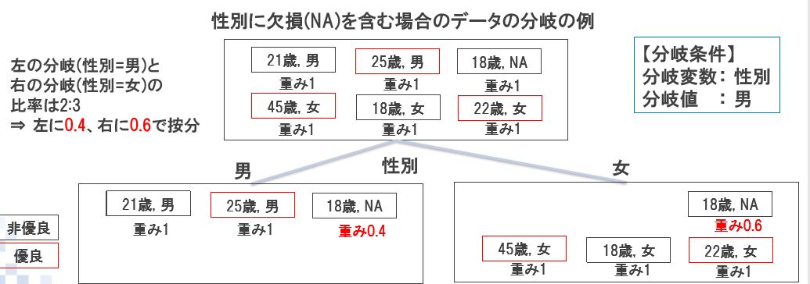
留意事項 モデル構築時の欠損値
SPSS Modeler
CART,CHAID,C5.0 共通
欠損値というカテゴリが作成される。
※日本情報通信に問い合わせ中
TMS
下記の手順でモデルを構築する。
１）欠損値を含む列が分岐変数として選ばれた場合、
まずその変数が非欠損のデータのみで分岐
２）欠損値は、分岐したノードの数（重み）に比例して
重みを配分するようにして次の分岐に進む。
引用 NTTデータ数理 データサイエンス講座 予測のための非線形モデル
Notes:
https://vicryptopix.com/gini/ ジニ係数わかりやすい
https://www.randpy.tokyo/entry/decision_tree_theory CART ジニ係数

Slide 15
留意事項 予測時の欠損値(予測するデータに対応するノードがない場合)
SPSS Modeler
CART,CHAID,C5.0 共通
全フィールドが欠損値のレコードがあれば、通過する条件ごとにすべてサンプルサイズが最多のノードを通過したと仮定した上で、予測値が算出されます。
※日本情報通信に問い合わせ中
TMS
下記の3つの方法で予測を行う。
１）判定不能
判別分析の場合は予測値は「空白」，回帰分析の場合は予測値は「0」
２）中間ノードによる予測
木のルートから順に辿り、予測不能になった時点でのノードの値を予測値とする。
３）子ノードによる予測
木のルートから順に辿り、予測不能になった時点でのノード以下にあるデータにマッチするすべてのリーフを探索
リーフの値（判別の場合は確率,回帰の場合はリーフの平均値）の重み付き 平均値を予測値とする。
引用 NTTデータ数理 データサイエンス講座 予測のための非線形モデル

Slide 16
皆さんの経験等、ご教示ください。

Slide 17
参考資料・WEBサイト
資料
・NTTデータ数理 データサイエンス講座 予測のための非線形モデル
・インテリジェントネットワークシステム入門 コロナ社
WEBサイト
・アナリティクスデザインラボ http://www.analyticsdlab.co.jp/column/decisiontree.html
・IBM SPSS Modeler https://www.ibm.com/support/knowledgecenter/ja/SS3RA7_18.2.1/modeler_tutorial_ddita/clementine/example_newsservice_modelintro.html
・静岡理工科大学情報学部 https://www.sist.ac.jp/~kanakubo/research/reasoning_kr/decision_tree.html

Slide 18
【補足】モデル構築 CART

Slide 19
【補足】モデル構築 CHAID

Slide 20
【補足】モデル構築 C5.0

Slide 21
お疲れ様でした。

